Slide 1
质量工具简介——Q7
张萍
2010-10-28

Slide 2
目录
1
过程与方法
2
质量常用七工具
4
小结

Slide 3
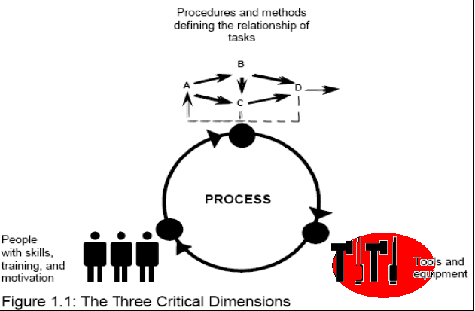
过程与方法——质量三角

Slide 4
过程方法——目的
A process is a set of practices performed to achieve a given purpose; it may include tools, methods, materials, and/or people。
过程方法是PQA工作的基本方法！
过程方法：系统地识别和管理组织所应用的过程，特别是这些过程之间的相互作用。
使用过程方法的目的：将活动和相关的资源作为过程进行管理，可以更高效地得到期望的结果。

Slide 5
质量新旧工具
QC改进 工具阶段 |  | Q7 |  |  |  |  |  |  | N7
 |  | 排列图 | 因果图 | 调查表 | 直方图 | 控制图 | 散布图 | 分层图 | 亲和图 | 关联图 | 系统图 | 矩阵图 | 箭条图 | PDPC | 矩分割
P | 选题 | ● | ○ | ○ | ○ | ○ |  | ○ | ● | ○
 | 确定目标 | ○ |  |  | ○ | ○ |  | ○ |  |  |  | ○
 | 现状调查 | ● | ○ | ● | ○ | ○ |  | ○ | ● | ○ | ○ | ● |  |  | ○
 | 原因分析 | ● | ● | ○ | ● | ● | ● | ○ |  | ● | ● | ●
 | 制定对策 |  | ○ |  |  |  |  |  |  |  | ○ | ○ | ● | ●
D | 对策实施 | ○ |  |  | ○ | ● |  |  |  |  |  |  | ○ | ○ | ○
C | 效果检查 | ● |  | ○ | ● | ● |  | ○
A | 巩固措施 |  |  | ○ |  | ○ |  |  |  |  | ○ | ●
 | 遗留问题 | ● |  |  | ○ | ○

Slide 6
Q7简介
1
直方图
2
调查表
3
排列图
4
因果图
5
分层图
6
散布图
7
控制图

Slide 7
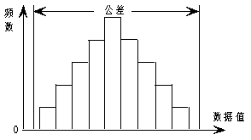
直方图（一）
直方图：是研究工序质量分布所常用的一种统计工具。所谓的直方图就是将工序中随机抽样得到的质量数据整理后分成若干组，以组距为底边，以频数（组内数据的个数）为高度做直方块所绘制出的图。通过直方图可以认识产品质量分布状况，判断工序质量的好坏，预测制造质量的发展趋势，及时掌握工序质量变化规律。
正态分布状直方图

Slide 8
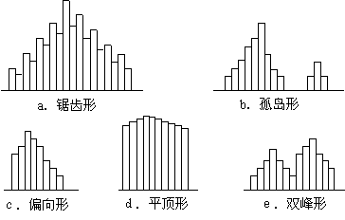
直方图（二）
在生产正常情况下，直方图呈正态分布状，分布在公差范围之内。如果根据实际资料绘出的图不是正态分布状直方图，说明工序质量不稳定，易于出现不合格品。常见的异常直方图有：锯齿形、孤岛形、偏向形、平顶形、双峰形等五种。对每种异常直方图，要找出原因，采取措施及时予以纠正。

Slide 9
直方图（三）
异常直方图产生原因：
1．锯齿形：作直方图时如果数据太少，而分组又过多，或者组距没有取数据最小表示单位的整数倍时，常会出现这种情况，一般不是工序本身的原因。
2．孤岛形：这种图形表示工序有异常原因，可能是加工条件有变化，如：部分材料的改变，短时间内不熟练的工人顶班等。
3．偏向形：图形的峰点偏于一侧，这种分布常常是由操作者的习惯造成的，例如加工孔时峰偏向小的一侧，加工轴时，其峰又偏向大的一侧。另外，对一些形位公差，如圆度、同心度、跳动等，这种分布则属于正常分布状态。
4．平顶形：平顶形分布是由某些缓慢变化的系统原因造成的。
5．双峰形：出现这种图形的原因，多数是数据分层不当，使得两个不同分布的数据混在一起造成的。

Slide 10
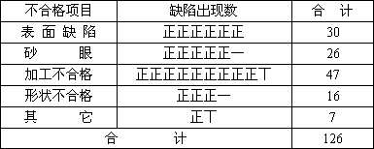
调查表
调查表：是为了收集和整理数据所采用的图表，用调查表收集数据的优点是数据记录简便，并在记录的同时自行完成对数据的整理。调查表的格式多种多样，一般要根据调查的目的自行设计。
多用于调查不合格品是由哪些质量特性不符合质量标准要求而造成的，以及它们各自出现次数的多少。
表8-4 不合格产品调查表

Slide 11
检查表
利用一定格式的图表形式，进行初步的质量数据整理和对原因作粗略分析的方法。
表格样式可以依据产品和工序要求灵活设计，常见的有三种
缺陷位
置统计表
常见的三
种检查表
不良原
因统计
表
不良项
目分类
统计表
Notes:
表格是一种为了便于收集和整理数据而设计成的空白表，在检查产品时只要在相应的栏目或部位填写数据或记号即可
是用来收集和记录数据的一种形式，便于按统一的方式收集数据并进行分析
因检查的对象目的、工艺特点、产品类别都不一样，所以采用的检查表的格式和内容也不一样，表格的样式可以根据产品和工序的具体要求来灵活设计和确定，常用的有三种：

Slide 12
调查表
N7300产品在试制抽检过程中，发现有部分不合格产品，产生的原因有多种。为了找出不合格品的主要原因，我们采用不良分类统计表，每检查出一个不合格品，就在表中进行记录，最终获得质量改进的主攻方向。
产品名称： | N7300 |  | 时间： | 2009 年 5 月 13 日
不良项目种类 |  | 检查记录 | 小计
元件封装 |  | 正正正 | 15
设计失误 |  | 一 | 1
BOM选型 |  | 正一 | 6
厂家制程 |  | T | 2
软件原因 |  | 正 | 5
设计制程 |  | 正正正 | 15
合计 |  |  | 44
找出主要原因，明确改进方向！

Slide 13
排列图
背景：排列图是由意大利经济学家帕累托（Pareot）最先提出和应用的，故又称为帕累特图。1906年，帕累特在研究社会财富分布问题时，首先运用了排列图，借助于排列图这一工具，他发现占人口极少数的富人占有社会财富的大部分，而占人口总数绝大多数的穷人却处于贫苦的边缘，即发现了关键的少数和次要的多数的规律。
朱兰将排列图应用到质量管理中，用以分析寻找影响质量问题的主要因素。由于质量问题的影响因素也服从关键的少数和次要的多数的规律，即影响质量问题的因素虽然很多，但是只有个别因素起决定性影响，而绝大多数因素的影响都是可以忽略的，所以，排列图的运用取得很好效果，从而成为质量问题分析的一种有效方法。

Slide 14
帕累托图
1、是一种按影响程度大小顺序排列显示对某一问题或机遇有影响力的因素的图。
2、是一种用于从很多有意义的因素中挑选出最重要的几个因素的图。
3、是一种根据帕雷托原则（也称为80/20）原则制作的图。
我们应该将我们的精力放在几个最需要改进的地方，而不是全面开花。因为80%的问题是由20%的原因造成的。因此，如果我们能够去处20%的原因，我们就能得到80%的改进。

Slide 15
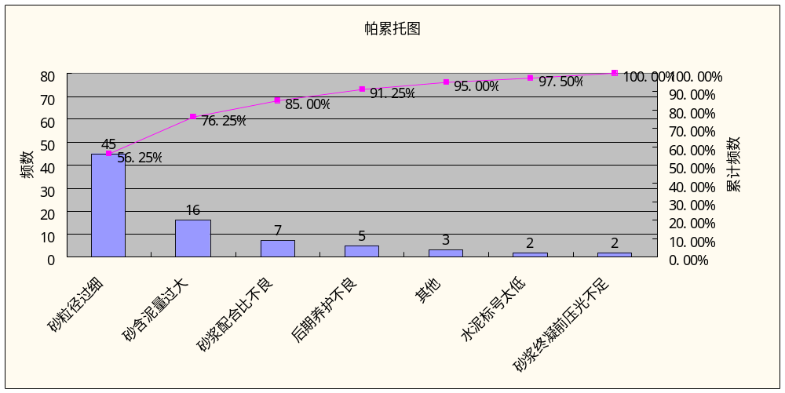
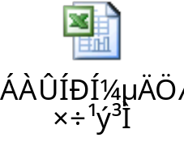
Pareto图
关键的少数
次要的多数

Slide 16
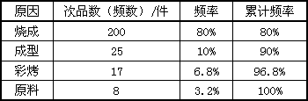
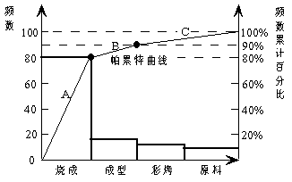
排列图
横坐标表示影响产品质量的因素，并按频率高低从左到右排列。图中有两个纵坐标，左边的纵坐标是度量质量问题大小的坐标，表示质量问题这一事件出现的频数，或质量问题造成的费用损失等；右边的纵坐标是累计百分比坐标。直方块代表有影响的因素，直方块的高度表示各因素影响的大小。折线为排列线，又称为帕累特曲线，其各折点表示该点以前各因素影响的累计百分比。因素分析时，通常把因素分成三类：将累积百分比0～80%、80%～90%、90%～100%的因素分别称为A、B、C类因素，A类因素是主要因素，B类因素是次要因素，C类因素是一般因素。
从排列图中的帕累特曲线（ABC折线）可以看出，产生次品的主要因素是烧成（80%），其次是成型，因为这两个原因导致了90%的次品。
陶瓷厂次品分布表

Slide 17
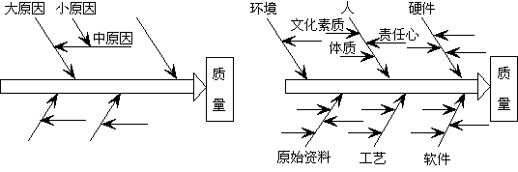
因果图
因果图又名鱼骨图：是一种类似树枝和鱼骨状的图表。它将影响质量特征的原因和由此产生的主要结果用图表形式简要地说明(如原材料、方法、人员、机器、环境等)，这些问题的主要因素用从鱼脊骨处画出的斜箭头标出并加以阐述，次要因素再用从主要因素处画出的小箭头标出，并加以表述。所有有关的因素标出后，再由有首脑参加的会议上鉴定出原因。这样的一览表将会帮助人们找出系统产生问题的根源。

Slide 18
鱼骨图
图中的原因是对质量有影响的因素。根据因素所在的层次不同，通常把原因分为大原因、中原因、小原因和更小的原因等。原因一般写在箭尾。枝干是表示因果关系的箭线。箭头由原因指向结果，最中间的粗箭线称为主干，从主干向两边依次展开的称为大枝、中枝、小枝和细枝等。
因果分析图形象地表示了探讨问题的思维过程，利用它分析问题能取得逐渐深入的效果。即从影响质量问题的大原因入手，然后寻找到大原因背后的中原因，再从中原因找到小原因和更小的原因，最终查明主要的直接原因。

Slide 19
石川图
评审活动无法有效开展的原因
准备问题
人员问题
文化问题
没有培训
管理者参加评审
拒绝合作
没有计划
专家的态度
人身攻击
现场看文档
人员选择不合理
进度驱动
文档质量差
人员搭配不合理
缺乏目标
完全依靠会议
发现过多缺陷
孤立评审
无法度量有效性
会议跑题
与评价混淆
发现同样问题
不恰当的方法
没有侧重点
遗漏关键问题
旧事重提
讨论改正问题
效果问题
效率问题
焦点问题
典型问题——为什么评审活动无法有效开展?

Slide 20
分层图
分层法又称分类法，就是将零乱的质量数据按某一属性进行分类，找出影响产品质量问题的主要原因。
运用分层法时，常用的分层标志有：
1. 操作者：包括操作者的姓名、年龄、工种、性别、技术级别等。
2. 生产手段：如机器、输入设备、输出设备、工艺装备等。
3. 操作方法：指操作规程、工序名称等。
4. 原材料：包括供应厂家、批次、成分等。
5. 检查条件：指检查人员、测试仪器、测试方法等。
6. 时间：如日期、班次等。
7. 环境条件：包括地区、温度、清洁度、湿度、震动等。
运用分层法进行数据分层时往往可以按几个不同的层别分层而分别得到某一方面的结论，但是不同层别的数据之间存在着有机联系时，即因素之间存在着交互作用时，孤立分层进行分析将会导致错误的结论，这时应将不同层中有关联的因素放在一起进行综合考虑。

Slide 21


分层法
运用步骤：
第一步
  确定分析研究的目的和对象。
  收集相关质量方面的数据。对有待解决的问题，采用分层法分析，收集与此相关的数据，通常的方法是抽样调查。
第二步
第三步
  根据分析研究的目的不同，选择分层的标志。
  按分层标志对数据资料分层。注意使同一层数据差异尽可能小，不同层差异尽可能大，以便分析、找出原因。
第四步
第五步
  画出分层归类表（或图）。分析分层结果，找出主要问题产生的原因，并制定改进措施。

Slide 22
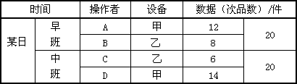
分类图
例如：某班某日生产中出现了40件次品，按生产时间（班次）、操作者进行分层，得到下表所示的资料。
某班日生产分层
从表中可以看出，次品数量与时间（班次）没有多大关系，但受设备的影响较为明显，甲设备生产的次品总比乙设备要多。由此可见，甲设备是导致产品不合格的主要原因。

Slide 23
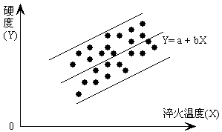
散布图
散布图法又称相关图法,用于分析影响质量的因素之间、产品质量与影响因素之间的相互关系。在散布图分析的基础上，可以通过建立数学模型，确定因素之间近似的定量关系。
图中反映淬火温度与工件硬度关系的散布图，从图中不难看出，工件的硬度与淬火温度呈正比关系。

Slide 24


散布图（二）
采集数据（n≥30组），把数据按顺序一一对应填入数据表中。
第
一
步
填写基本信息：数据对数n、取样时间、工序名称、制图单位及个人、日期等等。
绘制横、纵坐标，注意划分刻度时，应取恰当比例，让x、y的极差长度大体相等。
第
四
步
第
二
步
第
三
步
打点，用一个点“●”表示一对数据。如有两组数据完全相同，则用“◎”表示。

Slide 25
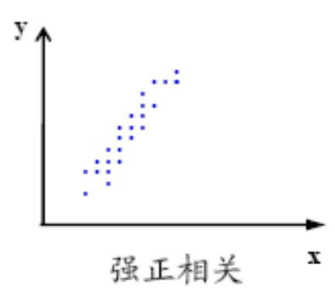
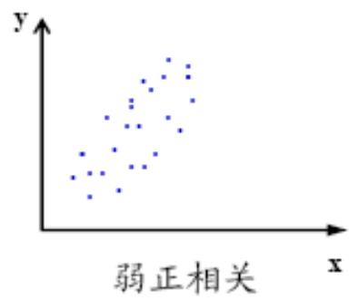
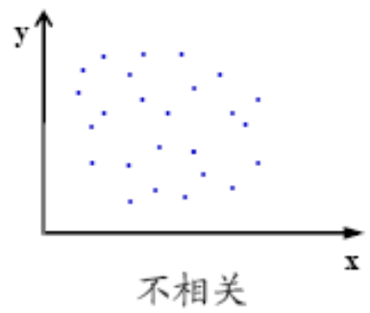
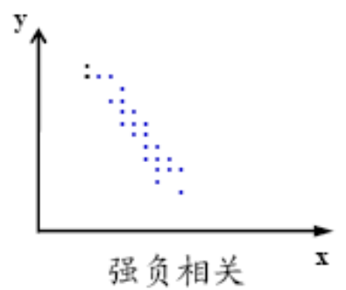
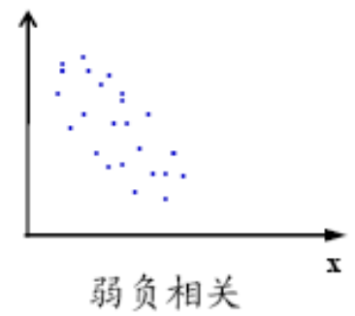
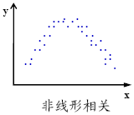
散步图（三）
正常管理x，那么y也就得到管理。
对y的影响除x外，还有其他因素。
X与y之间没有什么关系。
正常管理x，那么y也就得到管理。
对y的影响除x外，还有其他因素。
曲线关系，左边正相关，右边负相关。

Slide 26
控制图
控制图法（SPC）是由休哈特于1924年首先提出，用于分析和判断工序是否处于稳定状态，且带有控制界限的图形。
生产过程中的产品质量总是波动的。从统计学的角度看，这种波动产生于两方面的原因，一是系统性波动（由系统原因造成的质量波动），二是正常波动（由非系统原因造成的质量波动）。在工序处于稳定状态的情况下，产品质量的特性值服从正态分布，即以期望值（理想质量目标）X为中心线，以X±3σ为上下限，99.7%的质量数据值应落在界限内。所以，在实际生产过程中，产品质量在上下限之间围绕中心波动属正常波动；一旦超出这一界限，则属系统性波动，说明工序运行发生了变化，出现了异常情况，应及时查明原因，采取措施予以纠正，以防不合格产品的发生。

Slide 27
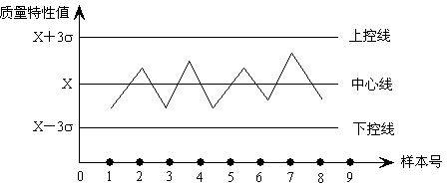
SPC
Statistical process control（统计过程控制）
为了贯彻预防原则，应用统计技术对制造(服务)过程中的各个阶段进行评估和监察，从而保证产品与服务满足要求的均匀性。

Slide 28
控制图
正态分布：
随机变量的分布有离散分布，二项分布、泊松分布、超几何分布等,但我们在质量管理中最重要,也最常用的是正态分布. 它能描述很多质量特性X随机取值的统计规律性。我们下面要了解的控制图也是根据正态分布的理论设计的。
-3σ
-2σ
-1σ
μ
3σ
2σ
σ
68.26%
95.44%
99.73
Notes:
概率密度函数p（x）表示
均值(μ):表示分布的集中位置
方差(S),标准差(σ):表示散布大小

Slide 29
SPC
控制图应用两个阶段：
分析阶段
应用控制图时，首先将非稳态的过程调整到稳态.
特点：
1、分析过程是否处于稳定受控状态. (统计稳态)
2、过程能力指数是否满足要求. (技术稳态)
控制阶段
等过程调整到稳态后，延长控制图的控制线作为控制用控制图。应用过程参数判断过程是否正常.
Notes:
正态分布（计量值）
X-R 均值——极差控制图
X-S 均值——标准差控制图
～X-R 中位值——极差图
～X-R（S） 单值——移动极差图

Slide 30
控制图
控制图的分析与判断
判稳准则:
在点子随机排列的情况下,符合下列各点之一判稳:
-----连续25个点，界外点数d=0
-----连续35个点，界外点数d≤1
-----连续100个点，界外点数d≤2
判异准则1:点出界判异

Slide 31
SPC
判异准则2: 连续9点落在中心线同一侧
UCL
A
B
C
CL
C
B
A
LCL

Slide 32
控制图
判异准则3:连续3点中有2点落在中心线同一侧的B区以外
UCL
A
B
C
CL
C
B
A
LCL

Slide 33
SPC
判异准则4:连续5点中有4点落在中心线同一侧的C区以外
UCL
A
B
C
CL
C
B
A
LCL

Slide 34
控制图
原则: 先自身,后他人;先内部,后外部
先自身
后他人
先内部
后外部
先看控制图的设计是否有错误
如计算是否有误,制定的抽样原则是否恰当,选择的图种是否适合
再分析操作者的问题
如抽取样本是否随机,数据收集方法是否正确,计算及描点是否正确
先分析组织内部
如管理生产环境,操作问题,设备问题等
再查组织外部
如客户问题

Slide 35
小结
1、知识目标
掌握检查表法、分层法、因果图法等质量管理的定性分析方法。
掌握排列图法、直方图法、散布图法等质量管理的定量分析方法。
2、能力目标
能够综合应用定性、定量质量管理方法解决实际工作中遇到的质量问题。

Slide 36

企业价值观
客户第一、阳光沟通、团队协作
拥抱变化、学习成长
变革执行团队行为准则
尊重、简单、重用、检查、并行
勇气、反馈、改善、认真、责任

